Slide 1
基于物联网平台的 跨领域融合趋势
许永硕

Slide 2
目录
课前秀
未来商业的特点
平台重构产业生态
案例

Slide 3
课前秀(1)——互联网对全球分工的影响
中国
承载制造业
印度
承载服务业

Slide 4
课前秀(2)——发达国家的不变之处

Slide 5
课前秀(2)——医疗服务的难题

Slide 6
课前秀(3)——科达洁能国际化的难题

Slide 7
课前秀总结
1、互联网促进全球经济的全球分工。物联网时代后全球经济如何分工？
2、进入过剩经济时代的经济体，将面临工作时间的难题。物联网技术是否能够解决这个问题？
3、企业全球化面临跨地域挑战。如何利用物联网解决企业全球化的挑战？

Slide 8
目录
课前秀
未来商业的特点
平台重构产业生态
案例

Slide 9
未来经济的特点
设备联网
联网设备的数据汇聚到平台上
平台上数据形成智能、创造价值
在平台上形成生态
向服务转型

Slide 10
物联网生态

Slide 11
各领域龙头企业争做物联网平台
互联网
通讯
软件
设备厂商
传统行业
解决方案商

Slide 12
目录
课前秀
未来商业的特点
平台重构产业生态
案例

Slide 13
重构产业生态
打破产业边界
重新社会分工
重构产业生态

Slide 14
物联网打破产业边界
打破地域边界
打破技术边界
打破产品
或服务边界
打破业务
或组织边界
打破产业和
市场边界

Slide 15
产业融合后的社会分工
03
专业化是结果
规模化是基础
01
标准化是技术基础
02
04
效率提升是结果

Slide 16
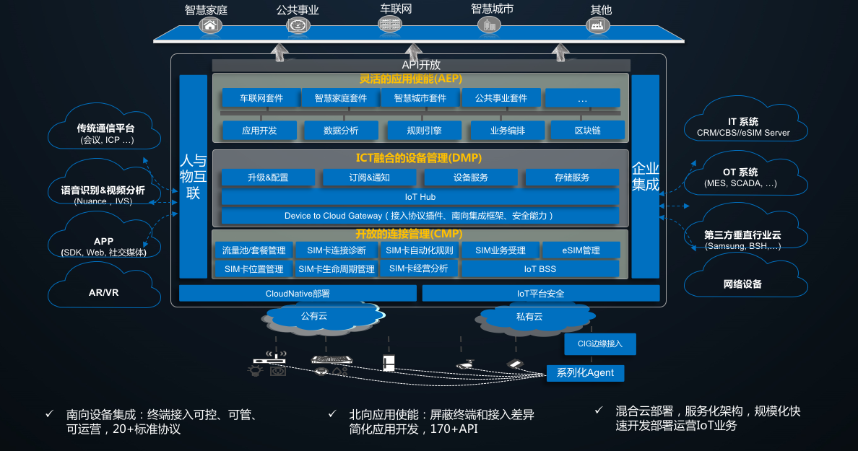
物联网平台赋能促进社会分工

Slide 17
物联网平台赋能类型
技术能力
开发环境
行业能力
理论模型
逻辑模型
部件模型
工艺模型
故障模型
仿真模型
运行环境
通讯能力
大数据、智能能力

Slide 18
重构商业生态
大平台与小机构相结合
向服务转型
利用数据创造价值

Slide 19
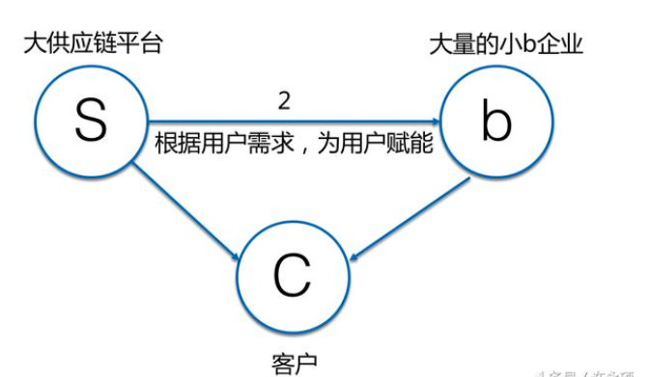
S2B是大平台与小机构的一种形式

Slide 20
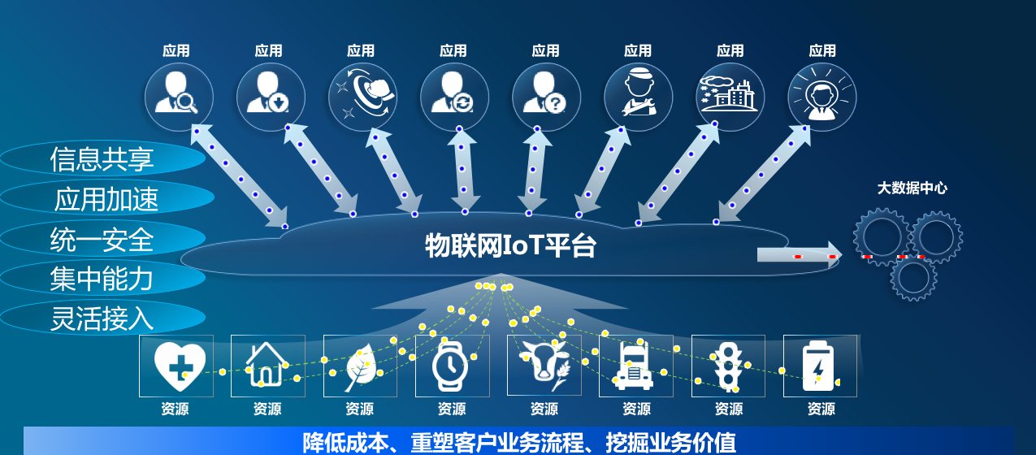
平台是资源调度的中心

Slide 21
目录
课前秀
未来商业的特点
平台重构产业生态
案例

Slide 22
汉威电子跨界融合案例
技术筑基础
应用明方向
平台创价值
运营赢未来

Slide 23
小松机械跨界融合案例
设备
联网
设备
租赁
咨询
服务

Slide 24
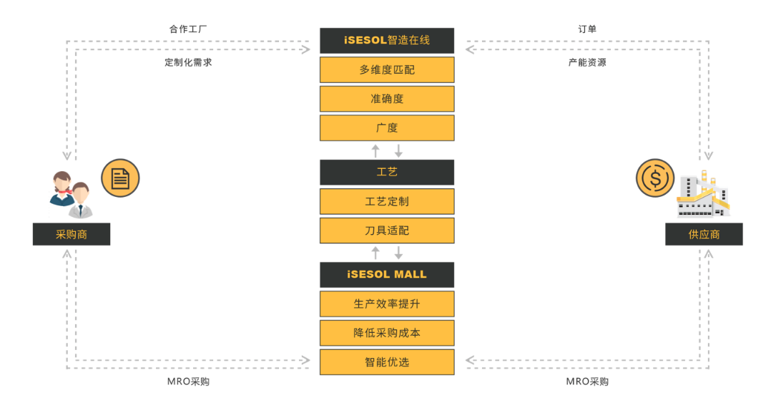
智能云科案例

Slide 25
讨论
物联网时代，全球经济如何分工？
中国企业如何借助物联网机会占据竞争有利地位？
分组讨论（不同行业的物联网机会，根据学员行业分组）

